Slide 1
M1 B1 SR1m École et société
Approches sociologiques
Perrine Agnoux
perrine.agnoux@univ-lyon1.fr
Séance 1

Slide 2
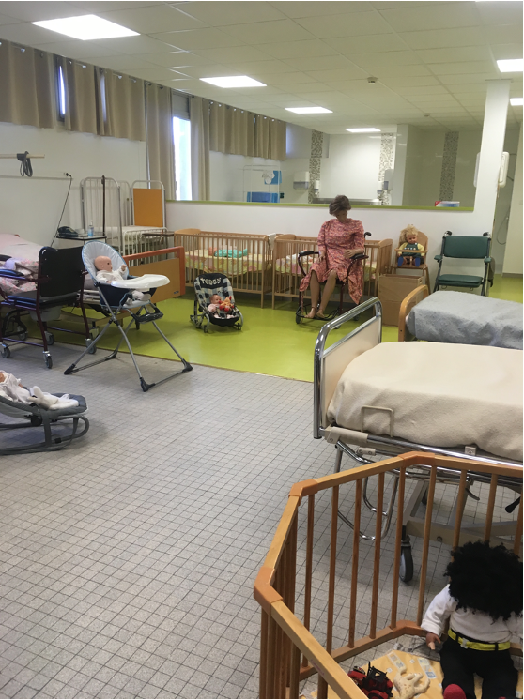
Présentation personnelle
Maîtresse de conférence en sociologie (Centre Max Weber)
Travaux sur l’entrée dans la vie adulte des filles de classes populaires dans les espaces ruraux
Terrains auprès d’enseignantes de LP et d’anciennes élèves

Slide 3
Avez-vous déjà suivi des cours de sociologie ?
ⓘ Start presenting to display the poll results on this slide.

Slide 4
Programme de la séance
Organisation générale
Qu’est-ce que la sociologie ?
Pourquoi un cours de sociologie en master MEEF ?
Le travail collectif en établissement scolaire

Slide 5
Please download and install the Slido app on all computers you use
Qu'est-ce que la sociologie ?
ⓘ Start presenting to display the poll results on this slide.

Slide 6
Qu’est-ce que la sociologie ?
Une science avec son objet, son mode de raisonnement et ses méthodes
Émilie Durkheim (1858-1917), un « père fondateur » de la sociologie française : la sociologie comme étude des faits sociaux.
Les « faits sociaux » = des normes sociales = « des manières d’agir, de penser et de sentir, extérieures à l’individu, et qui sont douées d’un pouvoir de coercition en vertu duquel ils s’imposent à lui. » (Ibid., p.5 )
Le fait social est extérieur aux individus, contraignant et collectif.

Slide 7
Qu’est-ce que la sociologie ?
Les normes sont incorporées par les individus = C'est le processus de socialisation
« C’est l’ensemble des processus par lesquels l’individu est construit, on dira aussi formé, modelé, façonné, fabriqué, conditionné, par la société globale et locale dans laquelle il vit, processus au cours desquels l’individu acquiert, apprend, intériorise, incorpore, intègre, des façons de faire, de penser et d’être qui sont situées socialement » (Darmon, 2023, p. 6)

Slide 8
Qu’est-ce que la sociologie ?
Une science avec son objet, son mode de raisonnement et ses méthodes
Préconisation d’É. Durkeim : « expliquer le social par le social » (et pas par le psychologique ni par le biologique)
Mise en application : Le Suicide, 1897
Un exemple : le « décrochage scolaire » = le résultat d’une « phobie scolaire » ?
Attention : pas de loi du social (universelles et déterministes) mais des causalités contextuelles et partielles (probabilistes).

Slide 9
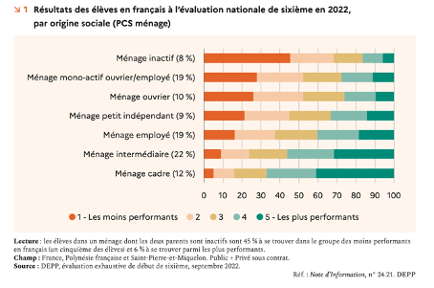
Pas de déterminisme sociologique…
Les notes d’information de la DEPP : un outil utile pour vous.

Slide 10
Qu’est-ce que la sociologie ?
Une science avec son objet, son mode de raisonnement et ses méthodes
Trois grands préceptes à retenir
1° Une définition précise et objectivante de son objet d’étude
2° Une science empirique qui passe par l’observation et la mesure des faits
3° Des hypothèses explicatives critiquables et vérifiables

Slide 11
Qu’est-ce que la sociologie ?
1° La définition : enjeu de la rupture avec le sens commun, mise à distance des idées reçues ou « prénotions »
Définition objectivante et mise à distance du jugement moral
Ex : Le suicide
« On appelle suicide tout cas de mort qui résulte directement ou indirectement d’un acte positif ou négatif, accompli par la victime elle-même et qu’elle savait devoir produire ce résultat. » — É. Durkheim, Le Suicide, 1897, Paris : PUF, (p. 5)
Et le décrochage scolaire ?

Slide 12
Please download and install the Slido app on all computers you use
Si je vous dis « décrochage scolaire », à quoi pensez-vous ?
ⓘ Start presenting to display the poll results on this slide.

Slide 13
Qu’est-ce que la sociologie ?
Rayou P., Henriot-Van Zanten A., 2018, Les 100 mots de l’éducation, 3e éd. mise à jour, Paris, Que sais-je ?, p. 15‑16.
« Le terme « déscolarisation » désigne le fait d’abandonner l’école avant la fin d’un cycle et parfois avant même la fin de la scolarité obligatoire. Venu du Canada, le terme « décrochage », avec le même sens, offre des connotations peut-être plus riches : il permet de penser que des élèves peuvent être décrocheurs mais aussi décrochés (par les pratiques scolaires), ou encore que l’on peut parfois décrocher sur place, c’est-à-dire être totalement démobilisé sans pour autant quitter l’école. Même s’ils sont souvent utilisés l’un pour l’autre, les termes « décrochage », « absentéisme » et « échec scolaire » ne sont pas synonymes. Si ces réalités peuvent bien entendu se recouvrir, ce n’est pas systématique : certains élèves « décrochent » sans être en échec, d’autres pratiquent l’absentéisme sans pour autant abandonner définitivement l’école. »
Un objet d’étude à préciser avant de se lancer dans son observation… Déscolarisation ? Absentéisme scolaire ? Échec scolaire ? Sortie de l’enseignement sans diplôme ?

Slide 14
Qu’est-ce que la sociologie ?
2° L’observation et la mesure des faits : une science empirique
Méthodes qualitatives et méthodes quantitatives
* Méthodes quantitatives = méthodes qui visent à donner une appréciation chiffrée d’un phénomène, en s’appuyant sur des outils mathématiques, des statistiques, des probabilités, et en exprimant ce phénomène à travers des variables et des relations formelles entre ces variables.
* Méthodes qualitatives = méthodes d’analyse qui privilégient les aspects qualitatifs des actions sociales (motivations, jugements, etc.) dans le but de les interpréter et de les comprendre.

Slide 15
Une méthode à privilégier ?
Attention : observer, c’est toujours faire un effort de simplification, d’abstraction (= pas d’observation neutre)
Les données statistiques sont toujours construites
→ Une réflexivité méthodologique nécessaire, au fondement de la scientificité de la sociologie.
Exemple : mesure de la violence en contexte scolaire
Des modes de raisonnement différents
Articulation possible (et de plus en plus fréquente)

Slide 16
Qu’est-ce que la sociologie ?
3° Des hypothèses explicatives critiquables et vérifiables
Élaborer des modèles explicatifs.
Enjeu de cumulativité du savoir scientifique
Exemple = le suicide comme conséquence d’un déficit d’intégration et de régulation sociale
Quelles explications à la sortie de formation initiale sans diplôme ?

Slide 17
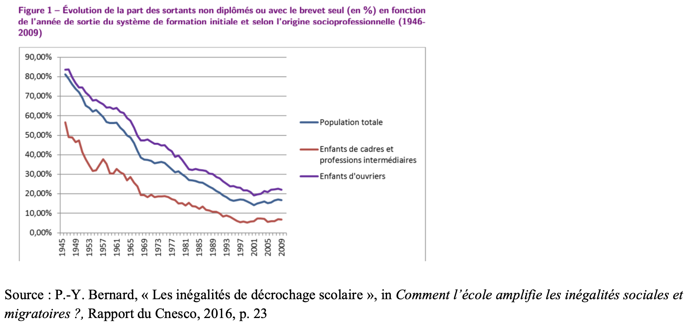

Slide 18
Et la sociologie de l’éducation ?
Un sous champ disciplinaire ayant pour objet les processus éducatifs → surtout une sociologie de l’école
Des questionnements articulés autour des deux grandes fonctions attribuées à l’école par E. Durkheim (1922)
fonction intégratrice : intégration sociale et politique des nouvelles générations
→ Dimension morale, unité culturelle (culture scolaire perçue comme universelle et neutre)
fonction divisionniste : insertion dans la division sociale du travail (enjeu d’efficacité, mais aussi de justice sociale)

Slide 19
Pourquoi un cours de sociologie ?
Adopter un recul critique sur la construction de problématiques éducatives et leur traitement politique et/ou médiatique.
Ex : le décrochage scolaire n’a pas toujours « fait problème ». → Une construction socio-historique liée à plusieurs processus :
Massification scolaire : la déscolarisation précoce contrevient à l’égalité des chances
Crise économique et sociale → compétition pour l’emploi et valeur du diplôme
Mise sur l’agenda de la thématique de la « violence » des jeunes
→ Un objet qui dit beaucoup de l’organisation actuelle du système scolaire, de la place des diplômes dans la société, des difficultés de l’école à assumer son rôle intégratif…

Slide 20
Pourquoi un cours de sociologie ?
Une science qui…
… cherche à comprendre les comportements humains (curiosité scientifique)
… repose sur l’observation des faits (empirique)
… déconstruit les certitudes et favorise le recul critique
… ne donne pas de recettes clé en main mais un ensemble d’outils pour adopter une posture réflexive et responsable.
Des conclusions déprimantes ?
Pas de lois du social donc pas de fatalisme
Des marges de manœuvre individuelles qui peuvent s'appuyer sur le savoir sociologique
Dénaturalisation et leviers pour l’action.

Slide 21
Filles et garçons sur le chemin de l'égalité. De l'école à l'enseignement supérieur
Édition 2024
Quelles inégalités entre les filles et les garçons ? (inégalités ou différences ?)
Quelles pistes d’explications ?

Slide 22
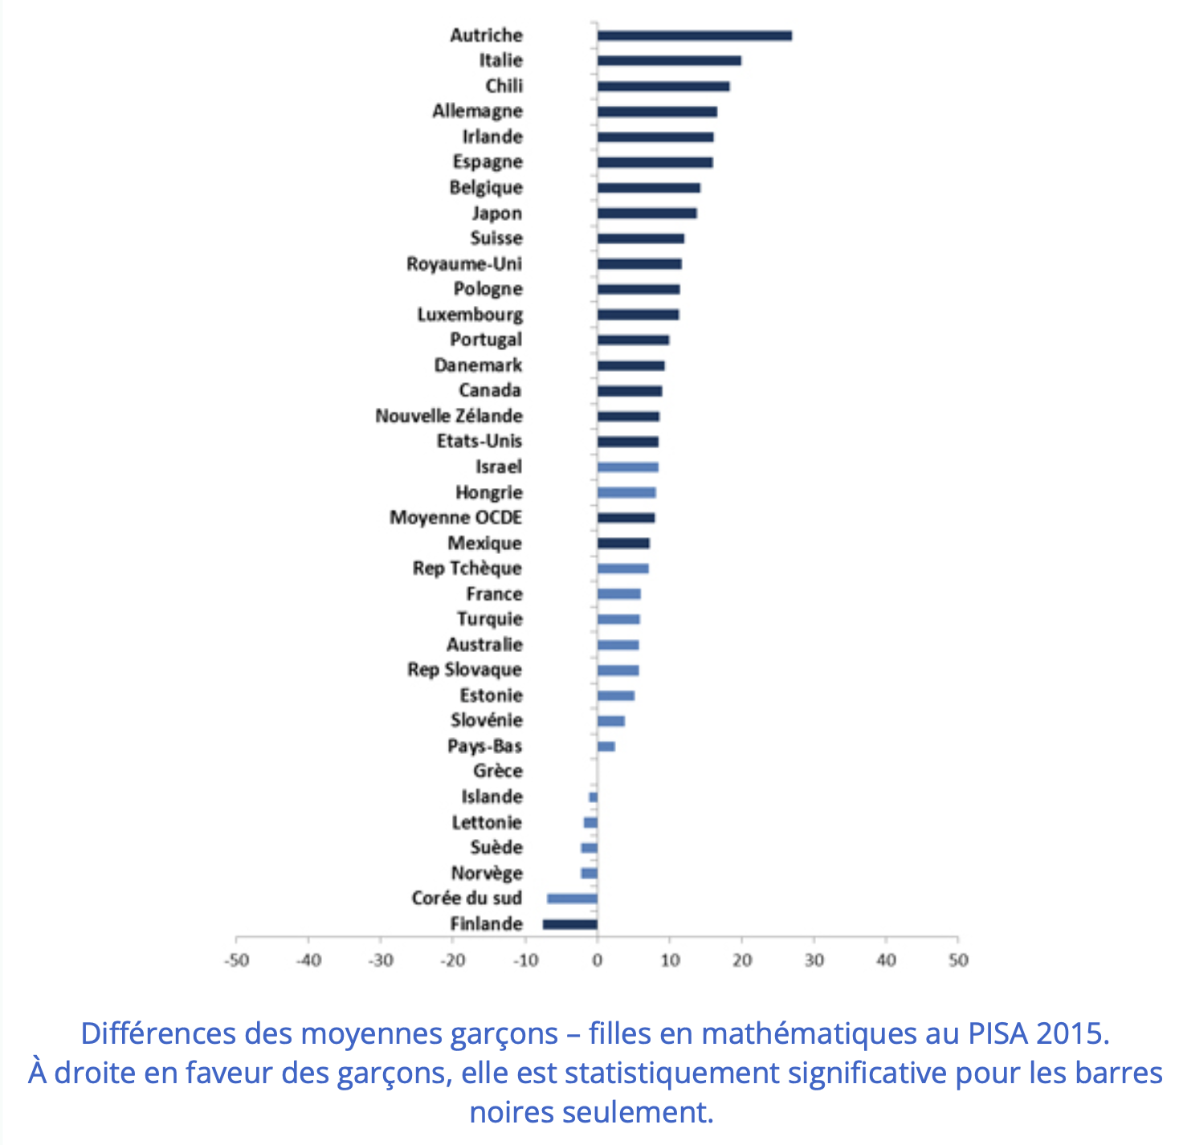

Slide 23
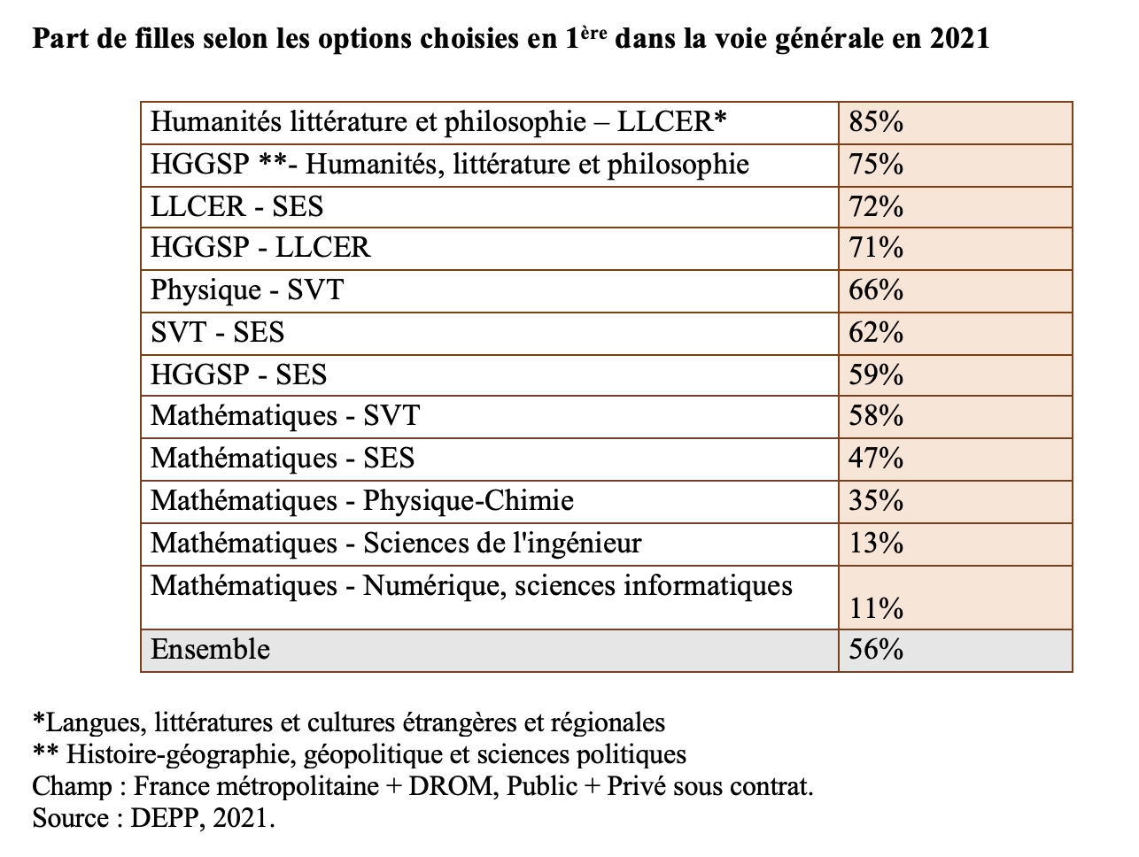
Une orientation genrée inégalitaire ?

Slide 24
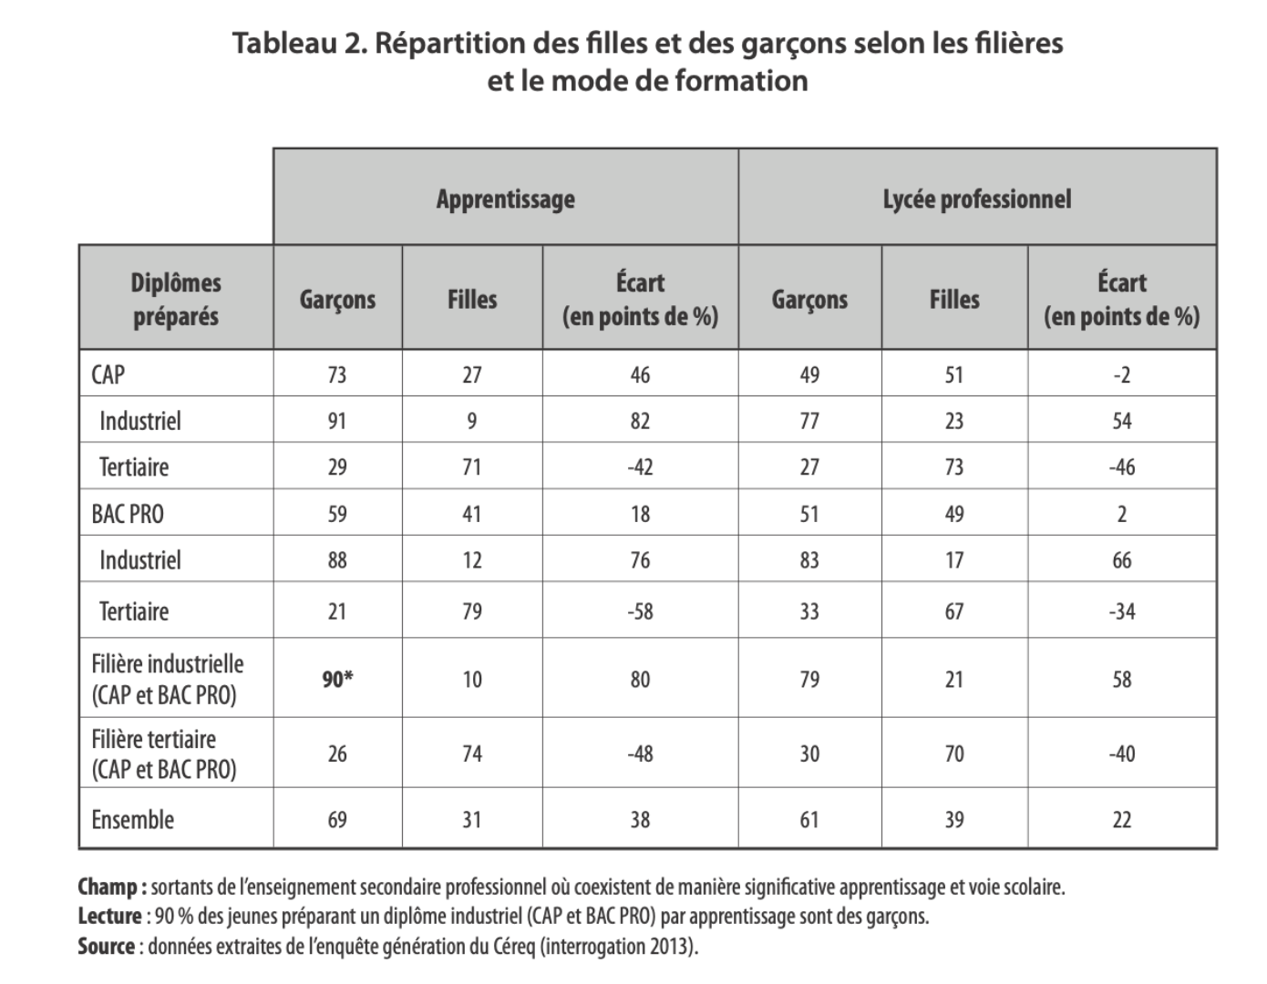
Et en voie professionnelle ?
Quelles explications ?
Travaux de Clotilde Lemarchant
Des ressources pour lutter contre ces inégalités : ici et ici

Slide 25
En résumé : un cours qui nourrit les compétences attendues des enseignant·e·s (liste non exhaustive…) :
« Faire partager les valeurs de la République »
« Connaître la politique éducative de la France, les principales étapes de l'histoire de l'École, ses enjeux et ses défis, les principes fondamentaux du système éducatif et de son organisation en comparaison avec d'autres pays européens »
« Connaître les élèves et les processus d'apprentissage »
« Prendre en compte la diversité des élèves »
« Accorder à tous les élèves l'attention et l'accompagnement appropriés »
« Se mobiliser et mobiliser les élèves contre les stéréotypes et les discriminations de tout ordre, promouvoir l'égalité entre les filles et les garçons, les femmes et les hommes. »
« Contribuer à assurer le bien-être, la sécurité et la sûreté des élèves, à prévenir et à gérer les violences scolaires, à identifier toute forme d'exclusion ou de discrimination, ainsi que tout signe pouvant traduire des situations de grande difficulté sociale ou de maltraitance »
« Intégrer les éléments de la culture numérique nécessaires à l'exercice de son métier »
« Coopérer au sein d'une équipe »
« Coopérer avec les parents d'élèves »
« Coopérer avec les partenaires de l'école »
« Contribuer à l'information des élèves sur les filières de l'enseignement supérieur »

Slide 26
Quelles idées reçues sur l’enseignement en voies technologiques et professionnelles ?

Slide 28
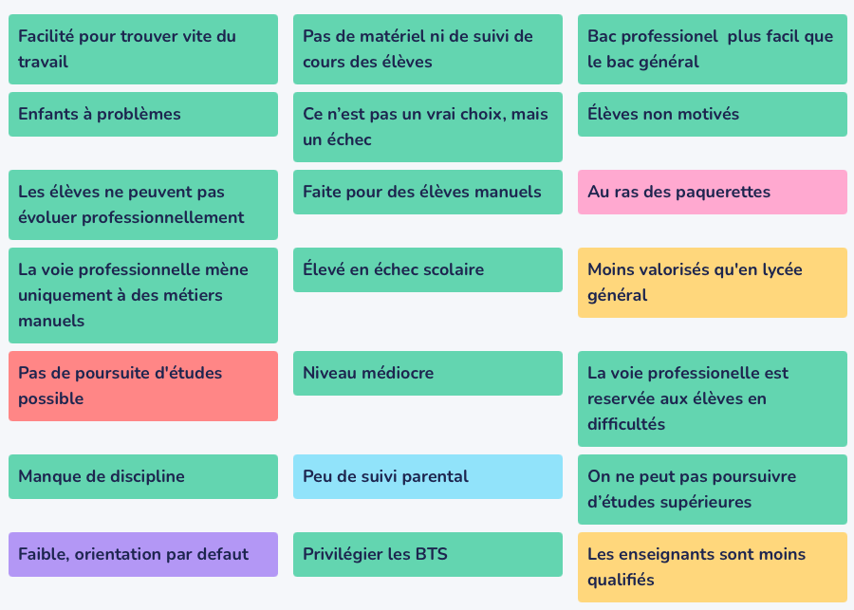

Slide 29
Des enjeux spécifiques ?

Slide 30
Travail collectif et partenariats
Pluralité des acteurs et division du travail
Socialisation professionnelle et rapports au métier

Slide 31
Travail collectif et partenariats
Quels professionnels en établissement ?
Quels acteurs éducatifs en dehors de l’établissement ?

Slide 33
Qui travaille au sein des établissements ?
Une ressource utile : Panorama statistique des personnels de l'enseignement scolaire
2 groupes souvent distingués :
Les enseignant·e·s
74% des effectifs du ministère de l’Éducation nationale et de la Jeunesse.
Les personnels non enseignants (PNE)
Un groupe minoritaire mais en augmentation :
Augmentation des PNE : ¼ des PNE dans l’éducation nationale en 2023 (contre moins d’1/5 en 2015).
Un groupe moins visible dans les établissements, dans les représentations collectives.

Slide 34
Les personnels non enseignants
Personnels qui participent directement au travail éducatif, au contact des élèves
Personnels de l’éducation nationale (EN) : les conseillers et conseillères principales d’éducation (CPE), les assistant·es d’éducation des collèges et des lycées (AED), les accompagnant·es d’élèves en situation de handicap (AESH), les infirmier·es scolaires, les assistant·es sociales (personnels sociaux et de santé), les Psychologues de l'Education Nationale (PsyEN), les personnels de direction des établissements..
Personnels hors EN : agent·es territoriales spécialisées des écoles maternelles (Atsem), les animateurs et animatrices périscolaires, éducateur·rices, métiers du soin (orthophonistes par exemple), personnels des structures spécialisées dans le soutien, le coaching ou le conseil en orientation scolaire.
Personnels qui participent moins directement à l’éducation des élèves : personnels administratifs, techniques

Slide 35
Une division du travail en établissement
Travaux du sociologue Everett Hughes (1897-1983) en sociologie du travail et des professions
Division technique et morale du travail à différentes échelles :
au sein d’une organisation de travail (comme un établissement scolaire)
à l’échelle plus macrosociale des groupes professionnels.
Division morale du travail = division du travail qui découle de la valeur symbolique inégale des tâches à réaliser.
Des tensions qui apparaissent par l’observation fine de la distribution des tâches (empirique)
Organisation informelle ≠ organisation formelle
Travail réel ≠ travail prescrit

Slide 36
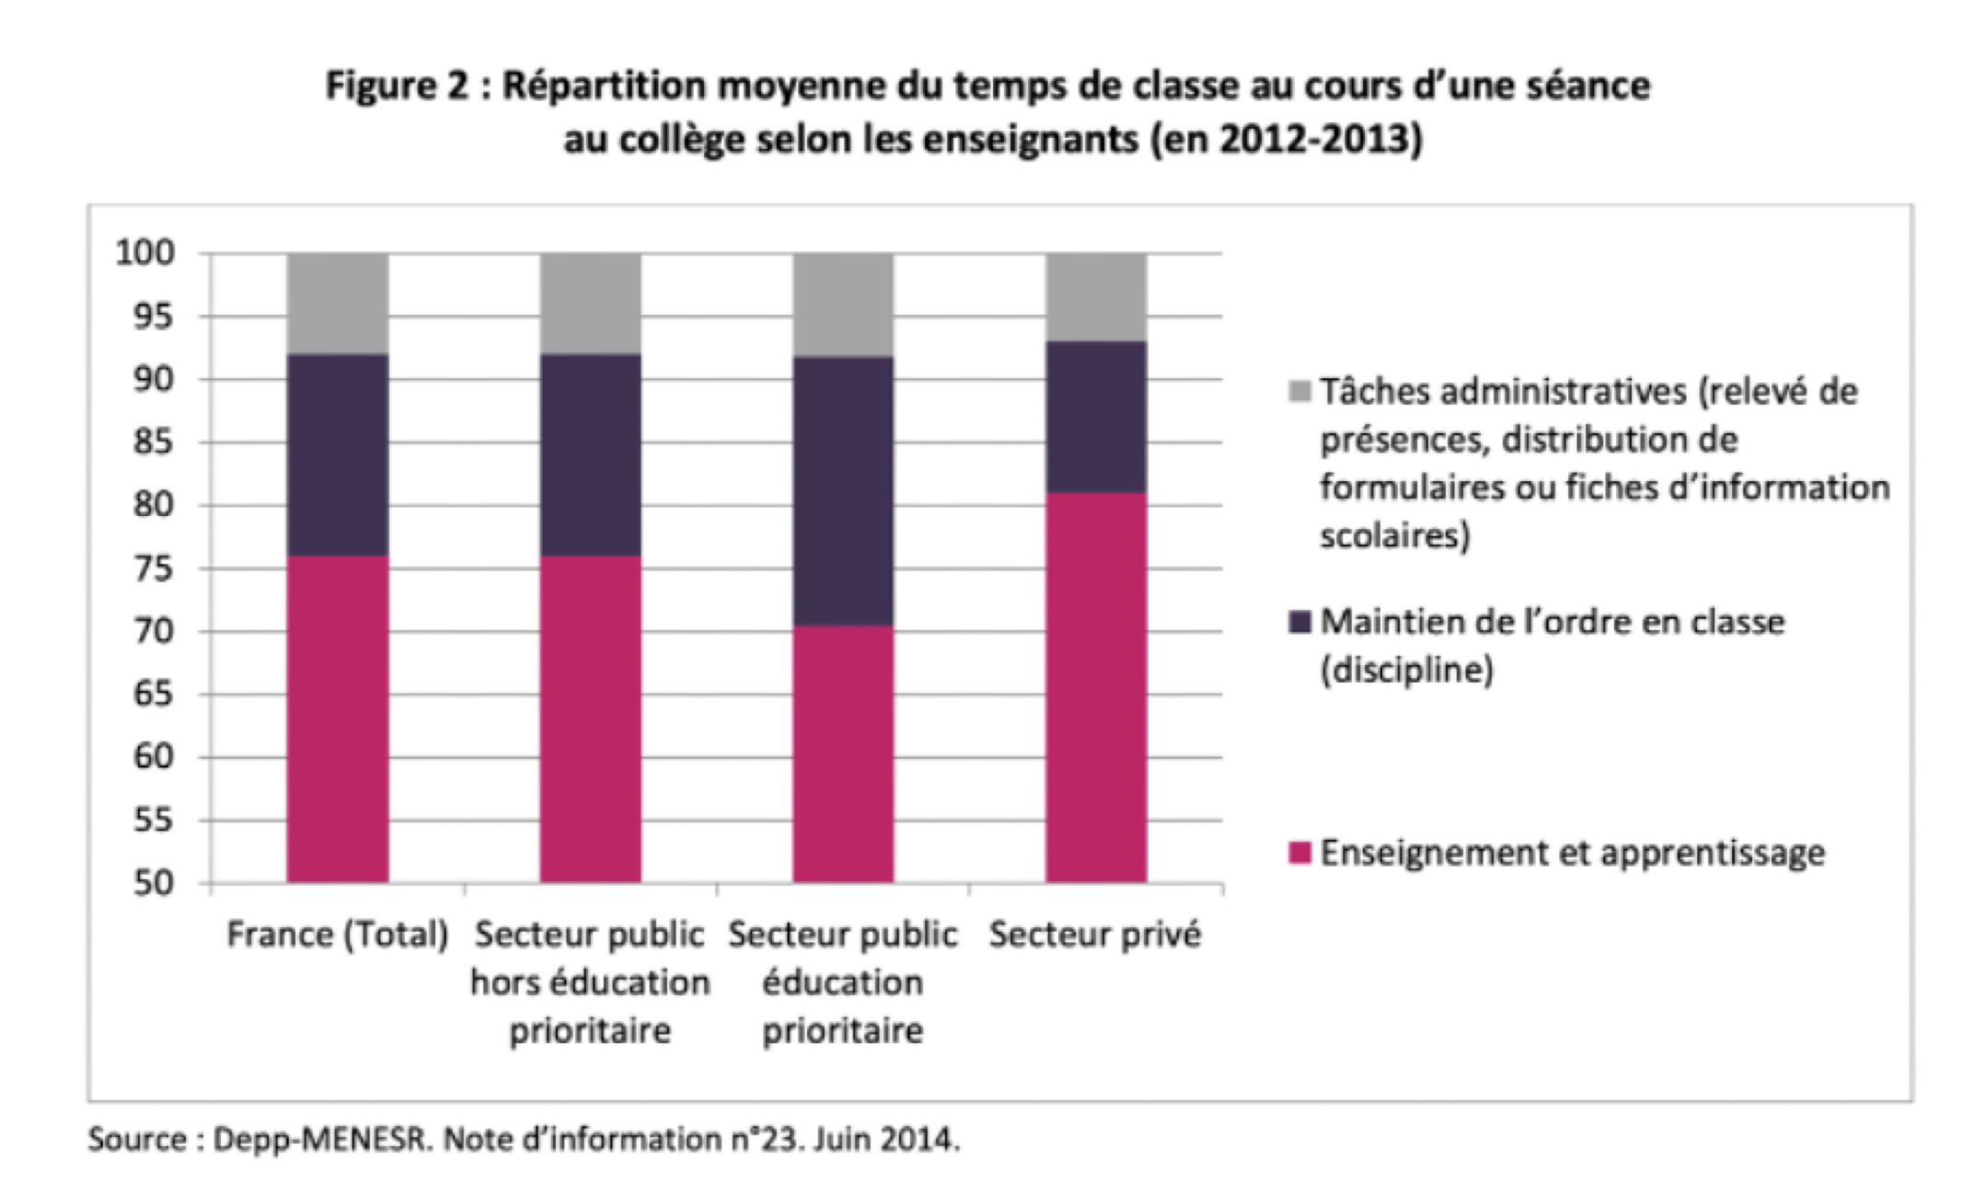
Travail réel variable selon les établissements

Slide 37
Une division du travail en établissement
Tendance à se concentrer sur les tâches les plus prestigieuses et à délaisser d’autres tâches jugées moins intéressantes voire dégradantes.
Sale boulot = tâches qu’on cherche à déléguer pour ne pas les réaliser. Elles s’opposent aux tâches revendiquées et valorisées qu’on peut qualifier de « vrai boulot »
Délégation du « sale boulot » vers les travailleuses et travailleurs moins bien placé·e·s dans la hiérarchie socioprofessionnelle (subalterne, plus jeune, moins qualifié, appartenant à un groupe discriminé…).
Ex : exclusion de cours (travaux d’E. Douat, J. Garric). Pour aller plus loin : ici.
Autre ex : attribution des classes

Slide 38
Socialisation professionnelle et rapport au métier
Travaux d’Everett Hughes sur la socialisation professionnelle
Socialisation professionnelle = intériorisation de savoirs, normes, valeurs, pratiques, mais aussi d’un vocabulaire spécifique. Elle participe à la construction d’une identité (ou culture) professionnelle.
Commence dès la formation en INSPE et se poursuit tout au long de la carrière, au contact des collègues, des élèves, des formateurs…
Des contextes de socialisation variables → rapports au métiers et pratiques différents. Ex : travaux d’Aziz Jellab sur l’enseignement en LP.
Concept utile pour comprendre la diversité des pratiques dans les équipes éducatives

Slide 39
La socialisation professionnelle
La socialisation professionnelle s’appuie sur des dispositions antérieures (socialisation primaire dans la sphère familiale, au cours de sa propre scolarité…)
Socialisation pré-professionnelle dans les métiers de l’éducation (en tant qu’élève)
L’entrée dans le métier : un moment décisif dans la socialisation professionnelle
Une entrée « brutale », souvent en décalage avec les attentes initiales (Périer, 2014) → des ajustements nécessaires.

Slide 40
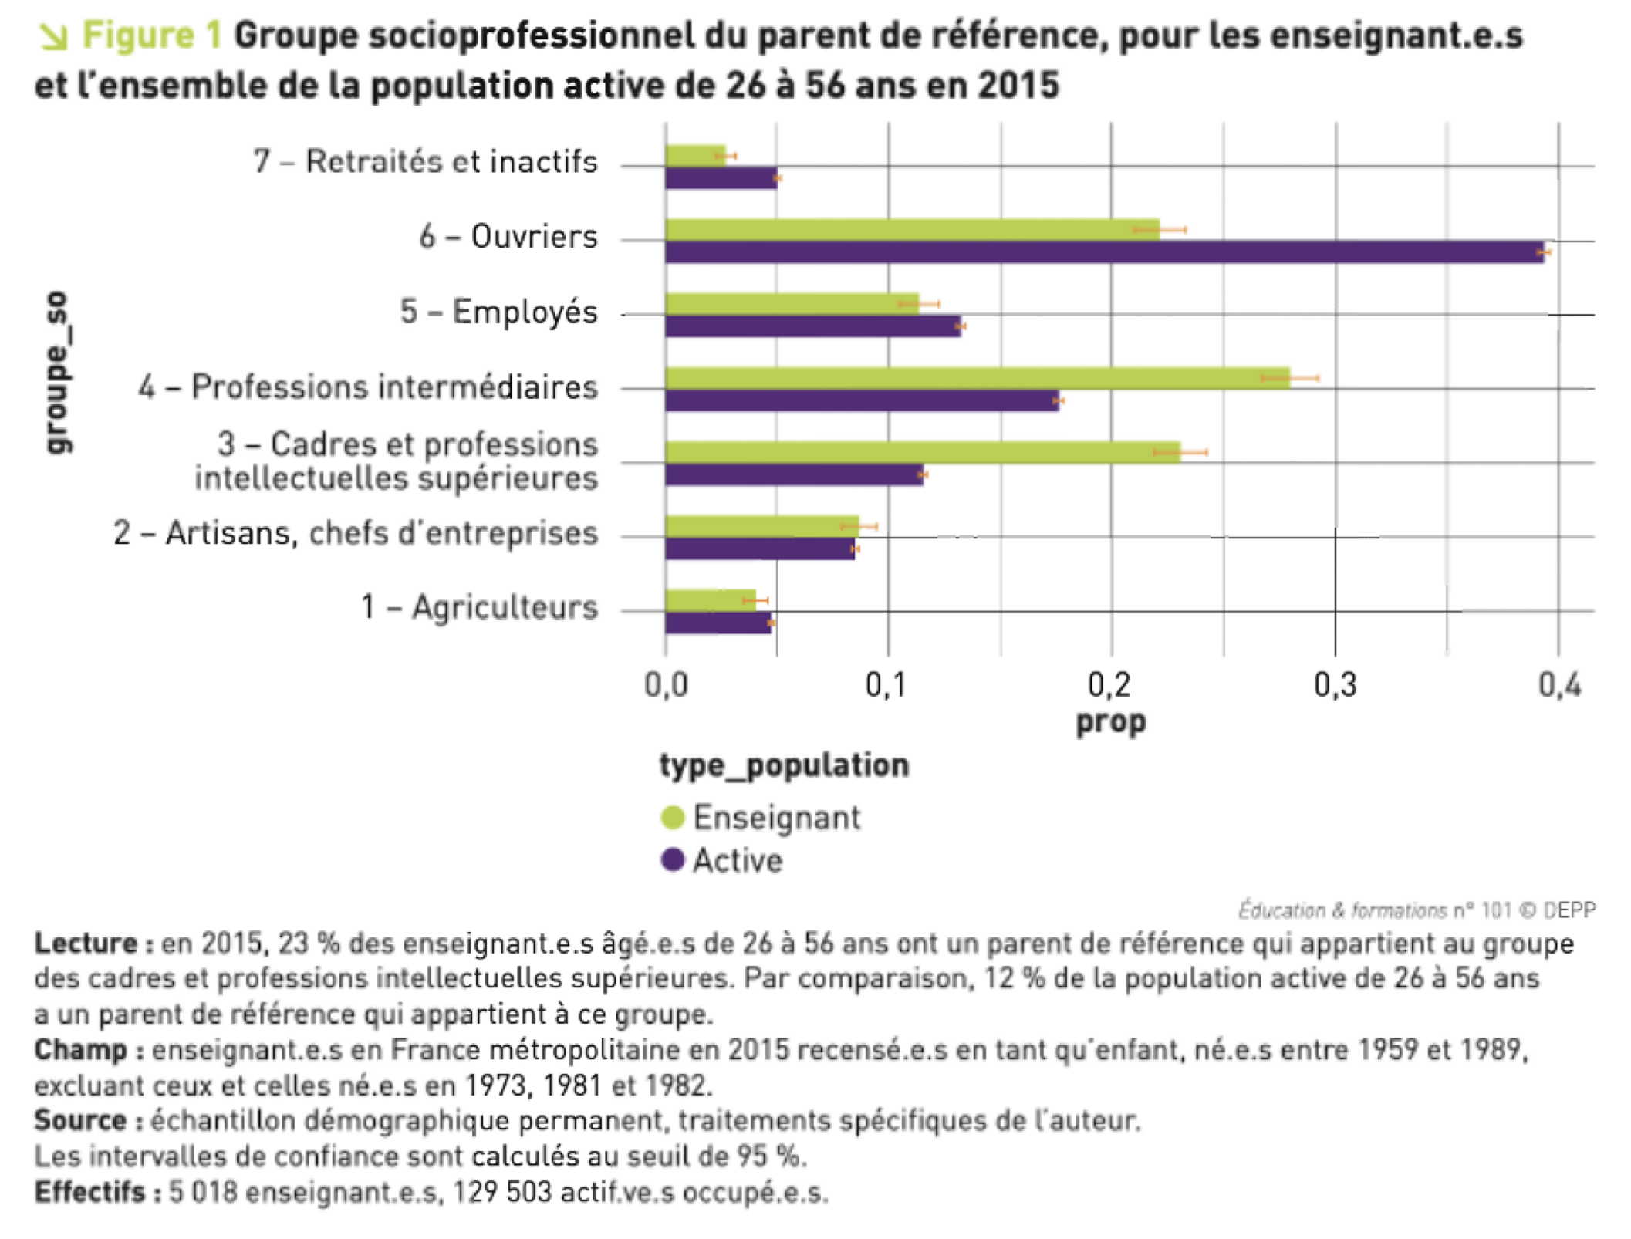
Quels parcours avant l’entrée dans l’enseignement ?
Une origine sociale plutôt favorisée
Un.e enseignant.e sur cinq a un père ou une mère enseignant.e
Effet sur les pratiques éducatives ?

Slide 41
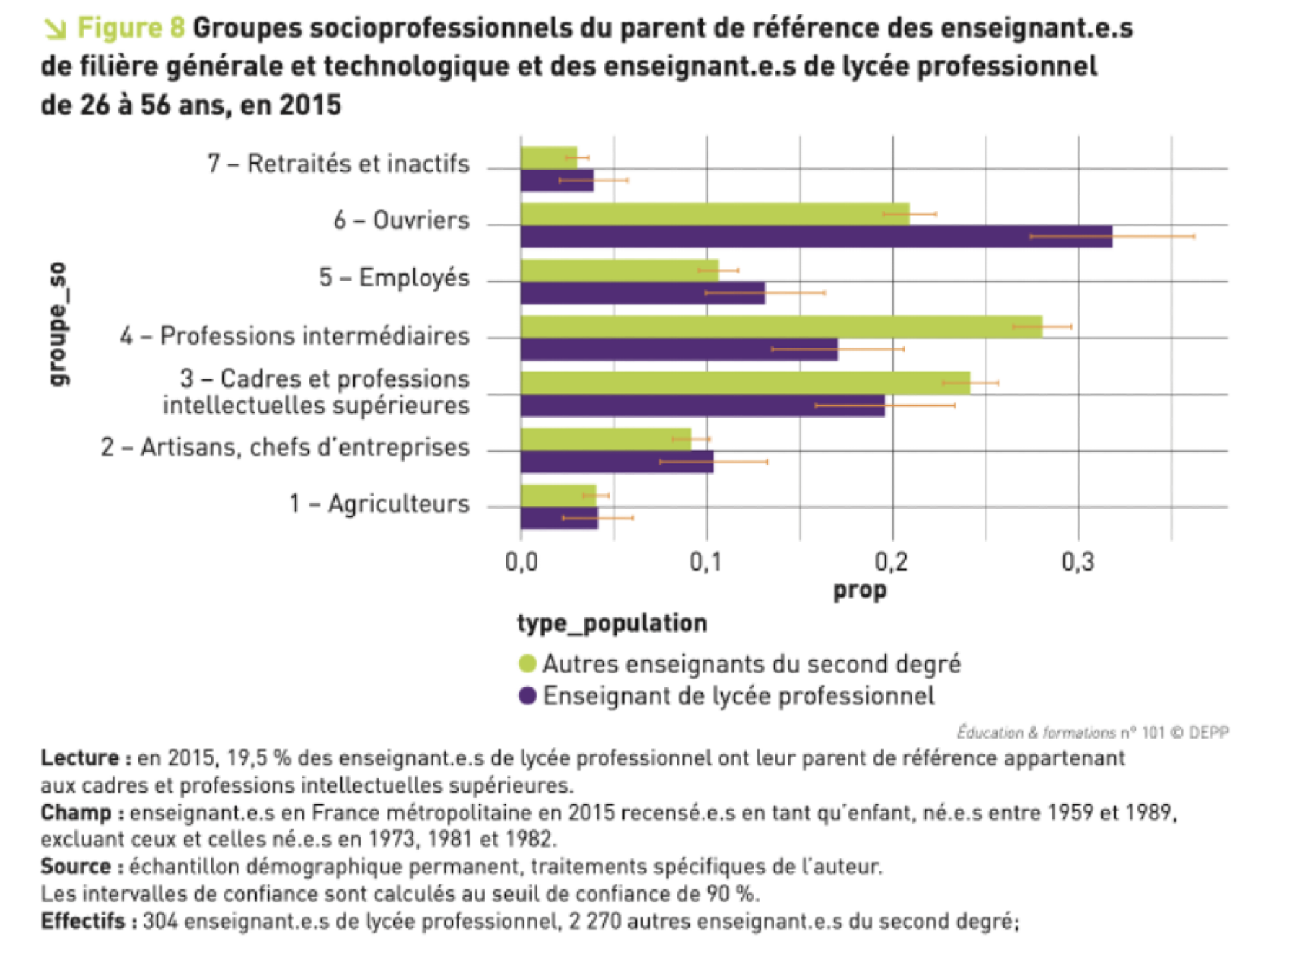
Quels parcours avant l’entrée dans l’enseignement ?
Une origine sociale plus populaire en LP

Slide 42
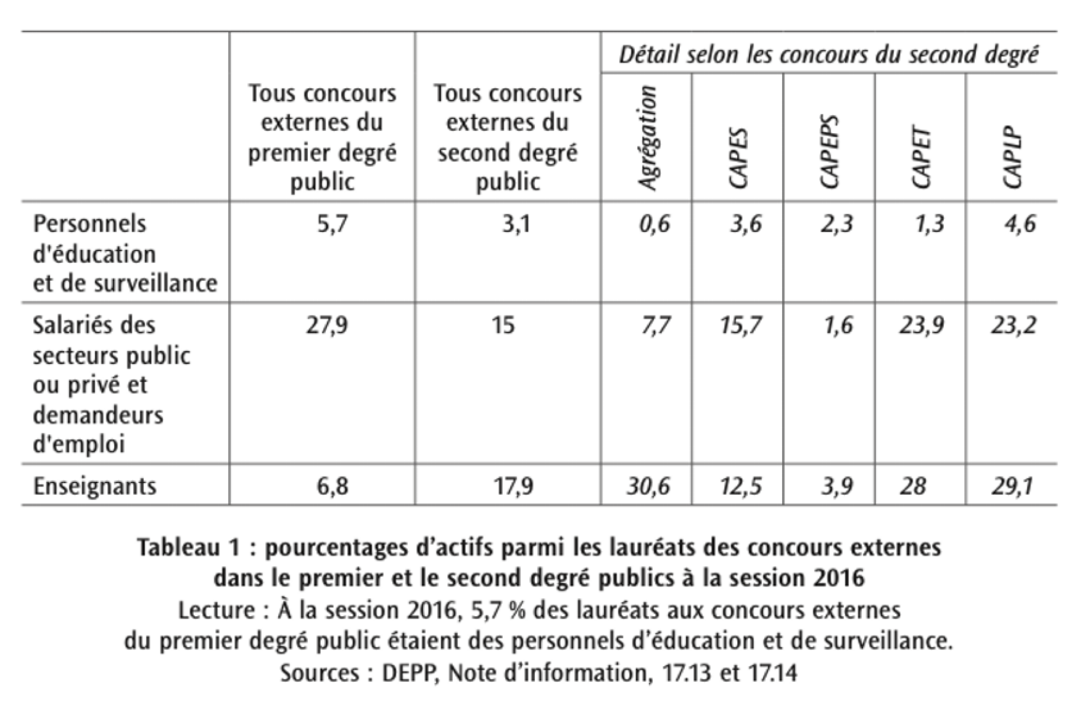
Quels parcours avant l’entrée dans l’enseignement ?
Diversification des voies de recrutement (Périer, 2019) et reconversions professionnelles (Farges 2019)
adaptation des concours, ouverture, « troisièmes concours »
Farges, Géraldine. « Enseigner après une expérience professionnelle : contribution à une analyse des mobilités et des représentations du métier », Recherche & formation, vol. 90, no. 1, 2019, pp. 43-55.

Slide 43
Pour la prochaine séance
Lecture du texte de Pierre Merle sur moodle → QCM en classe

Slide 44
Références
Darmon M., 2023, La socialisation, 4e éd, Malakoff, Armand Colin (128).
Delhomme, Bertrand. 2020. « L’origine sociale des enseignant.e.s comparée à la population active occupée en 2015 ». Éducation & formations (101): 27‑51.
Durkheim É., 1922, Éducation et sociologie, 11e éd., révisée et complétée, Paris, PUF.
Grospiron, Marie-France, et Agnès Henriot-Van Zanten. 2001. « Les carrières enseignantes dans les établissements difficiles : fuite, adaptation et développement professionnel ». VEI enjeux 124(1): 224‑68.
Périer, Pierre. 2014. Professeurs débutants: les épreuves de l’enseignement. Paris: Presses universitaires de France.
Périer, Pierre. 2019. « La ”crise” de recrutement des enseignants : une mise en perspective ». Administration & éducation N°163(3) [En ligne]
Rayou P., Henriot-Van Zanten A., 2018, Les 100 mots de l’éducation, 3e éd. mise à jour, Paris, Que sais-je ?

